Slide 1
Eventos Sísmicos em Diferentes Países de 1965 a 2016

Slide 2



Alunos
Jonas Rocha
jonasra4@gmai.com
Natalia Azevedo
natalia_eletro@hotmail.com.com
Larissa Moura
larissagilliane@hotmail.com
Michel Jean
michelkatsilis@gmail.com

Slide 3
Objetivo
Analisar as áreas com maior índice sísmico;
Visualizar frequência de tremores no mapa;
Encontrar relacionamento entre erupções vulcânicas e tremores de terra;

Slide 4
Metodologia
Análise dos Histogramas (Jonas);
Análise do relacionamento entre os lugares mais afetados e tratamento do dataset (Larissa);
Análise do mapa de calor (Michel);
Análise de relacionamento com atividades vulcânicas (Natália).

Slide 5
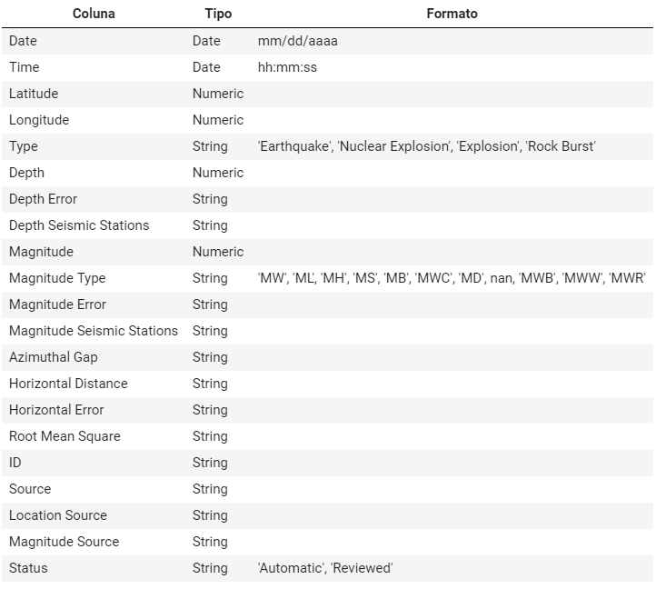
Dataset
Terremotos entre 1965 e 2016.
23.412 linhas
21 colunas
Fonte: Kaggle

Slide 6
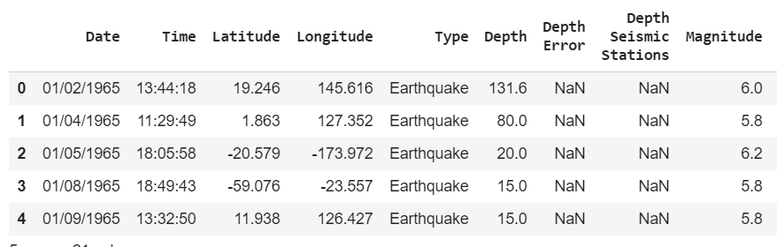
Os dados

Slide 7
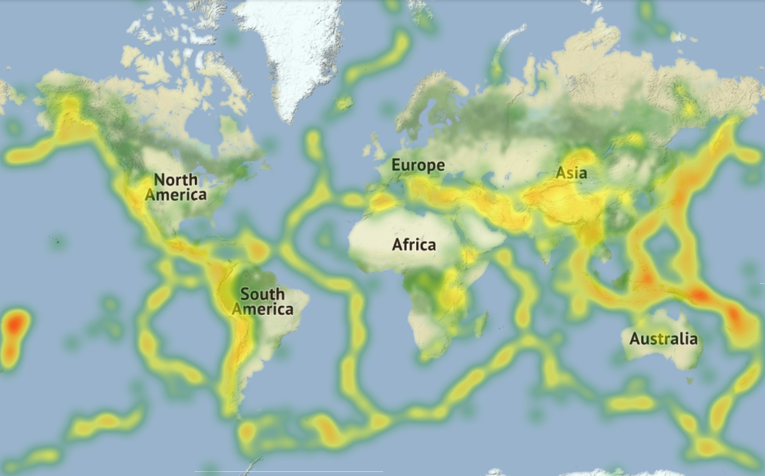
HeatMap dos Terremotos

Slide 8
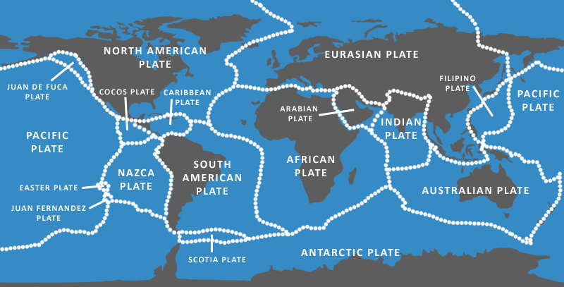
Mapa de Placas Tectônicas

Slide 9
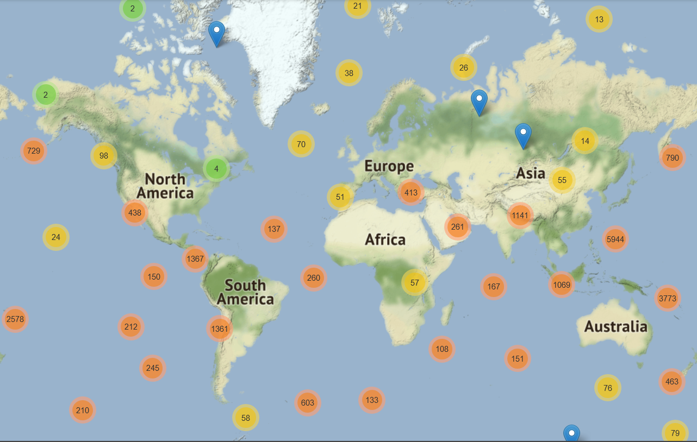
Clusters de Terremotos

Slide 10
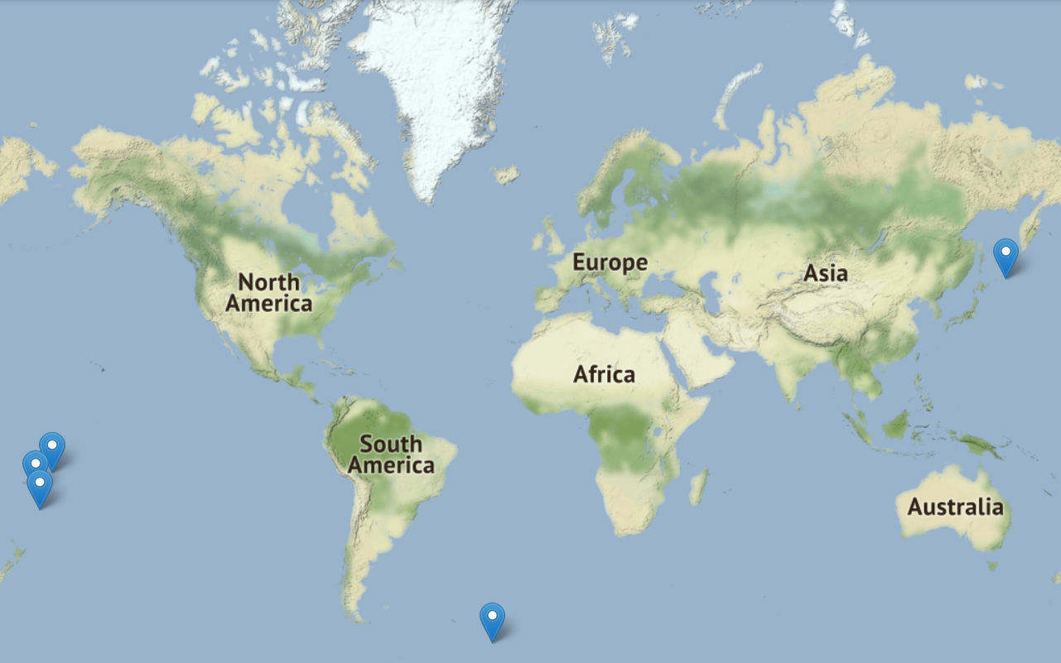
Áreas Mais Afetadas
Os locais mais afetados são ilhas;
Maior parte dessas ilhas são do Pacífico;
A formação destas ilhas se deu por influência da atividade sísmica (seja por erupções vulcânicas ou fricção de placas tectônicas).

Slide 11
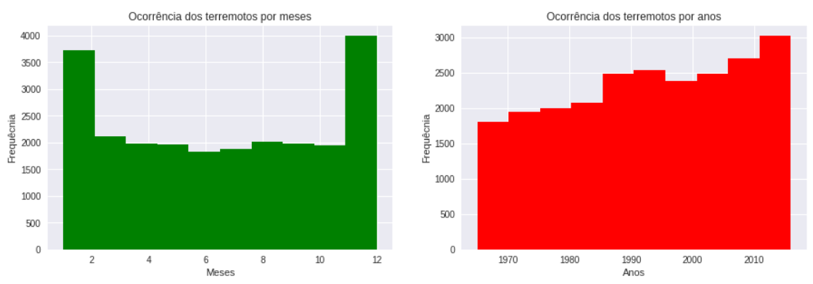
Análises com Histogramas

Slide 12
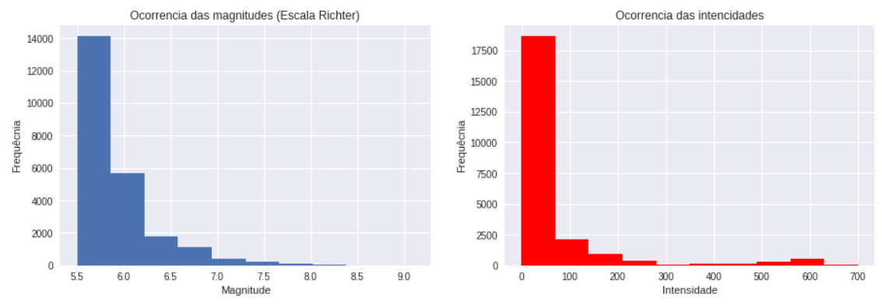

Slide 13
Dataset de Atividades Vulcânicas

Slide 14
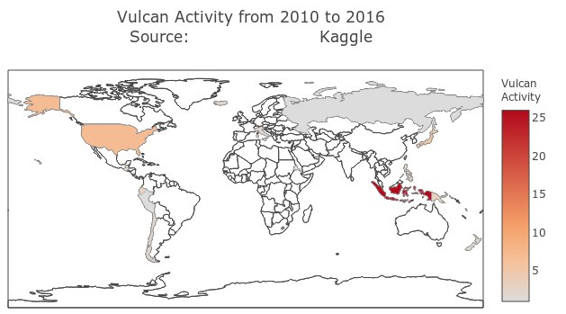
Atividades Vulcânicas

